Slide 1
Введение во храм Пресвятыя Богородицы
Воскресная школа при храме святителя Николы Чудотворца у Тверской заставы в Москве
Анастасия Песчаненко

Slide 2
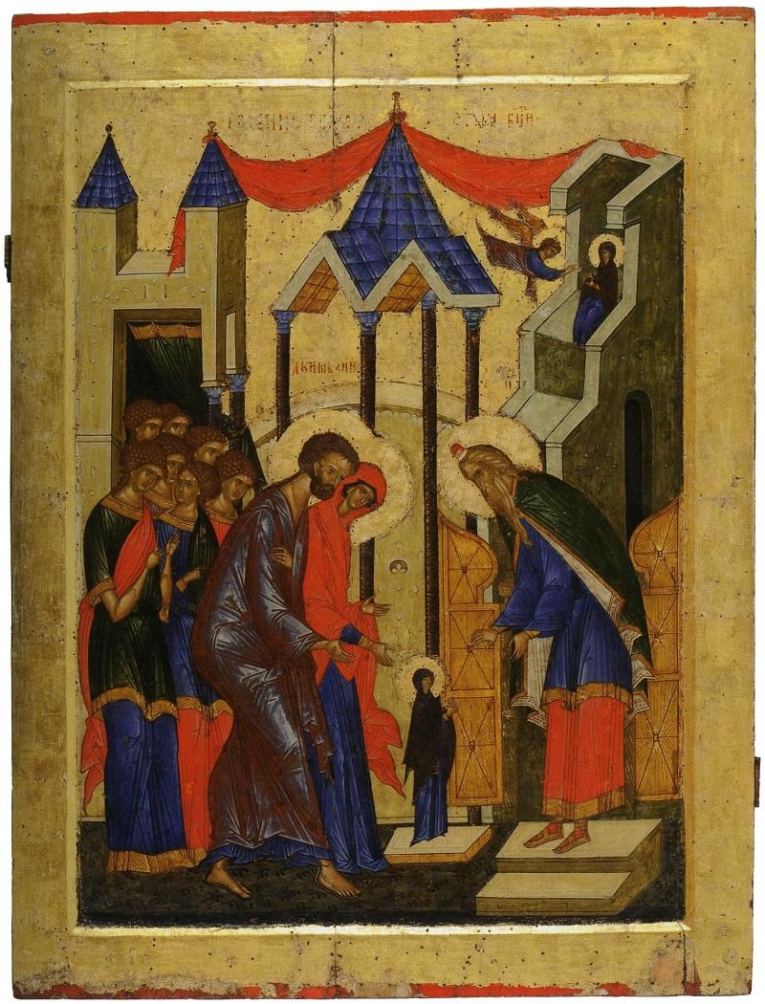
Праздник Введения Богородицы предшествует Рождеству Христову.
Еще далеко до Рождества, только начался пост, но уже начинают петь за вечерней службой: «Христос ражда́ется, сла́вите!..»
Тропарь празднику.
Сегодня предъизображение благоволения Божия и предвестие о спасении людей. Дева открыто является в храме Божием и всем предвозвещает о Христе. Ей и мы громко возгласим: радуйся, исполнение промышления о нас Создателя.
Введение во храм. Из праздничного чина. Ок. 1497 г. Кирилло-Белозерский историко-архитектурный и художественный музей-заповедник

Slide 3
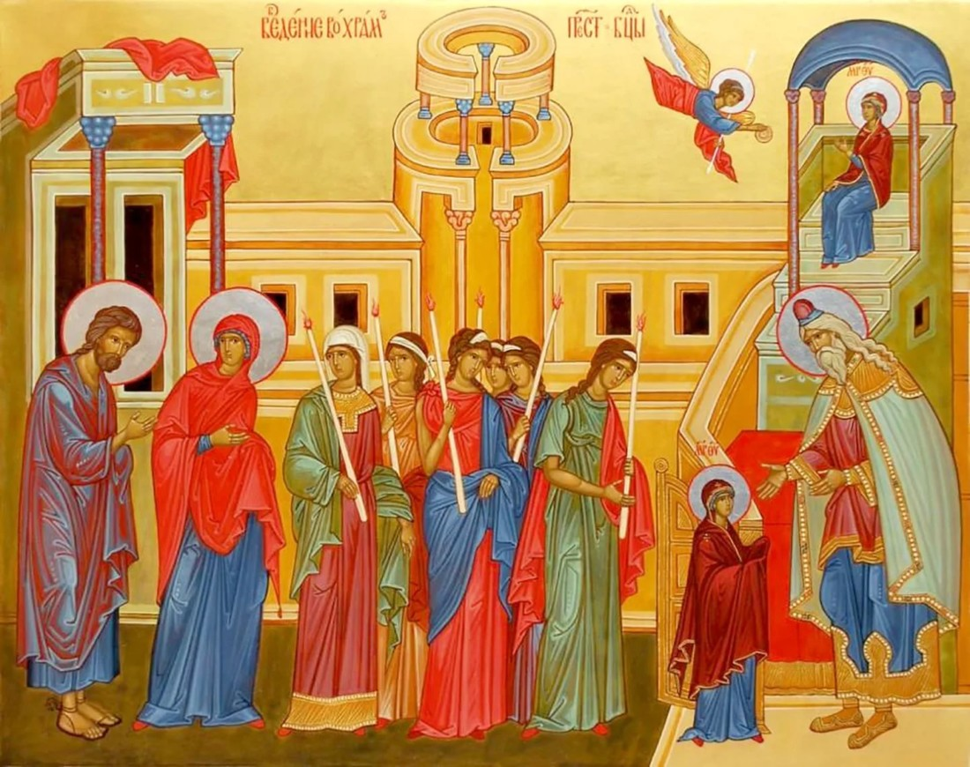
21 ноября/ 4 декабря
Введение во храм Пресвятыя Богородицы
О событиях земной жизни Пресвятой Богородицы мы узнаем преимущественно из церковного Предания.
Известно, что родители Богородицы, Иоаким и Анна, долгое время были бездетны. Молясь, чтобы Господь дал им дитя, они дали обет — рожденное дитя посвятить Богу.
Когда Пресвятой Деве исполнилось три года, во исполнение обещания, родители в сопровождении родных и близких им людей с зажженными светильниками торжественно повели Ее в Иерусалимский храм.

Slide 4
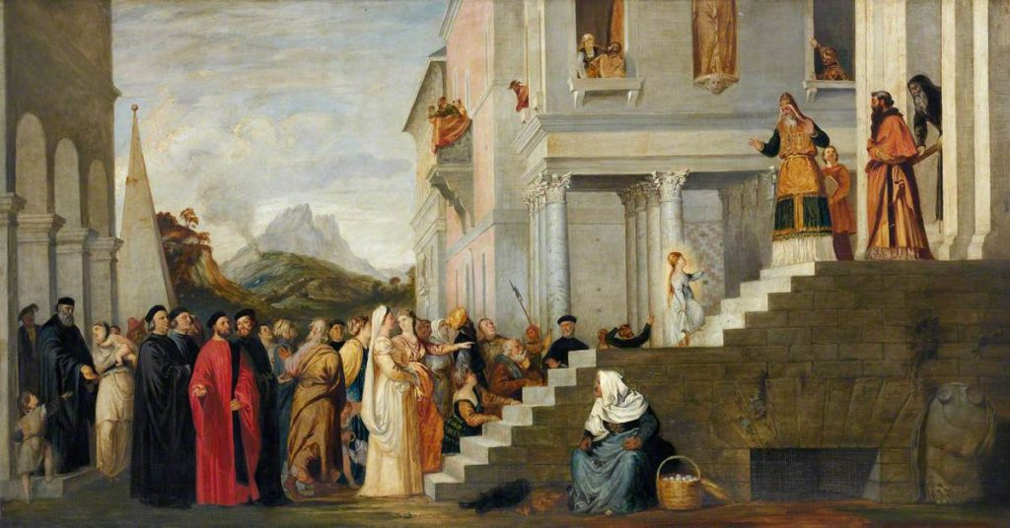
При входе в храм было пятнадцать больших ступеней, священники, восходя на служение, пели на каждой ступени псалмы.
Вручив своего единственного ребенка Богу, Иоаким и Анна вернулись домой. Богородица осталась жить при храме. Благочестивые женщины, посвятившие себя Богу, воспитывали Ее вместе с другими благочестивыми девочками
Мария молилась, прилежно читала Священное Писание и занималась рукоделием. Церковное предание говорит о том, что к ней часто являлся Ангел Божий и приносил пищу.
Об этом также говорится в праздничном богослужении: «Небесным воспите́на, Дево, хлебом, в церкви Господни верно, породи мирови живота хлеб Слово…» (Воспитанная, вскормленная небесным хлебом в церкви Господней, Дева родила миру хлеб жизни — Слово, т.е. Господа).

Slide 5
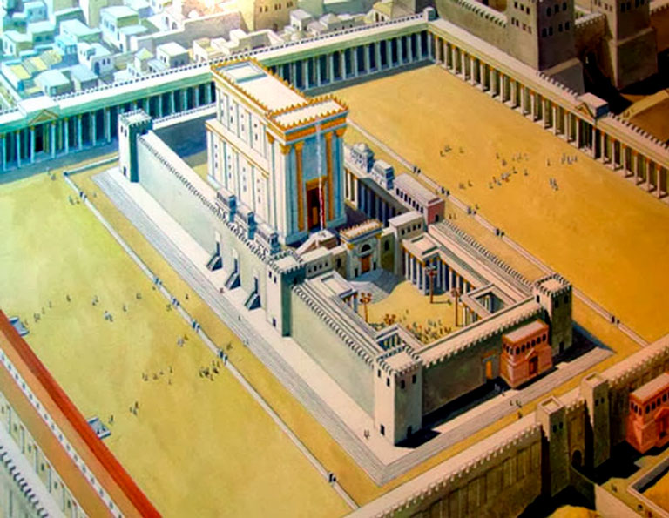
Это был уже второй Иерусалимский храм, восстановленный после Вавилонского плена и уступавший по размерам первому величественному храму Соломона.
В нем уже не было Ковчега Завета — он исчез. Святая Святых было пустым, там находилась только каменная плита на месте главной святыни.
Совершилось таинственное, символичное событие: вместо утраченного Ковчега Завета первосвященник вводит Деву Марию — ту, которая стала Матерью Бога, новым Киотом, Ковчегом. Наступало время Нового Завета, приближалось Рожество Христово.

Slide 6
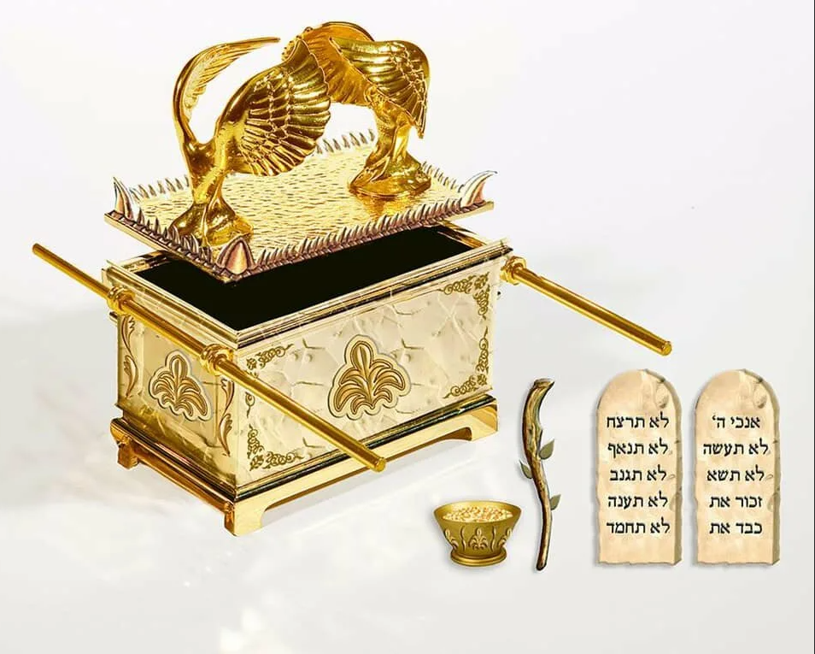
Что такое ковчег завета?
Ковчег Завета — ларец, хранивший скрижали с 10-ю заповедями, которые Господь дал Моисею на горе Синай. Кроме заповедей в Ковчеге хранился сосуд с манной небесной, которую Господь послал евреям с неба для пропитания в пустыне, а также расцветший жезл Аарона.
С этим жезлом связана другая библейская история о том, как при выборе первосвященника процветший жезл Аарона указал на того, кто будет достойным служителем Божиим.
Ковчег был самой главной святыней еврейского народа и символизировал для них завет Бога с Израилем.

Slide 7
Строение Иерусалимского храма.
«Ангели введение Пречистыя зряще, удивишася: ка́ко Девая входит во Святая Святых» (Ангелы, увидев введение Пречистой Богородицы, удивились: как Дева входит во Святая Святых).

